Slide 1

자게 메이커즈
코세아인재개발원 31 기
팀 장 : 정호준
팀 원 : 이대승, 유승민

Slide 2



개발 개요
이사이트는 무료로 해줍니다
A
익명성
동영상
취미

Slide 3
개발 환경
JDK-Java Development Kit
JAVA SE 7u17
Oracle Database
11g
Apache Tomcat
Tomcat 7.0
Eclipse IDE for Java EE Developers
Bootstrap-3.1.1

Slide 4
개발 일정
25%
50%
75%
100%
아이템 구상
우리가 뭘 만들 것인가
DB연동 및 전체적인 틀
부트스트랩 디자인
게시판 완성 및 수정 삭제구현
영상 분류게시판 삭제 수정
프로젝트 완성
오류수정

Slide 5
팀 역할
정호준
이대승
유승민
DB연동, 게시판 Jsp작성, 디자인, 발표
메인 Jsp, BbsDAO 작성
컨텐츠 구성, PPT제작

Slide 6
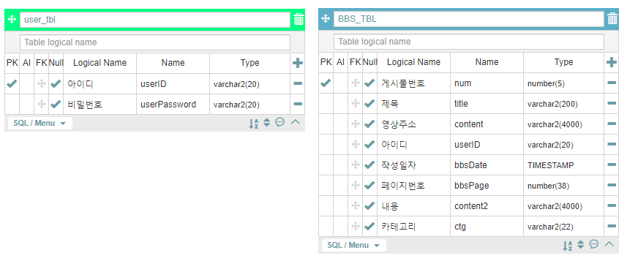
Database테이블 관계도
USER_TBL
아이디와 비밀번호를 저장하는 테이블
중복방지를 위해 Primary Key-userID
BBS_TBL
Num - 게시물 번호(Primary Key)
Title - 제목
Content - 영상 주소
userID - 유저 아이디(constraints fk_uid foreign,참조키)
bbsData - 글 작성 시간
bbsPage - 페이지번호
Content2 - 게시 글 내용
Ctg - 카테고리

Slide 7
유스케이스 다이어그램
이용자
게시판
글쓰기 수정하기
내 마음대로 영상을 올리고 글을 수정할 수 있습니다
조회
글 쓰기
수정하기
삭제하기
조 회
다른 유저가 올린 영상을 볼 수 있습니다
삭제하기
잘못 올린 영상을 게시판 내에서 삭제할 수 있습니다
Database

Slide 8
Thank you!!
팀 장 : 정호준
팀 원 : 이대승, 유승민
Special Thanks: 김상훈金相勳

